Slide 1
Α α

Slide 2

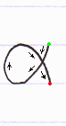
Α α

Slide 3
Β β

Slide 4

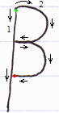
Β β

Slide 5
Δ δ

Slide 6


Δ δ

Slide 7
Γ γ

Slide 8
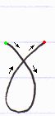

Γ γ

Slide 9
Ε ε

Slide 10


Ε ε

Slide 11
Ζ ζ

Slide 12


Ζ ζ

Slide 13
Η η

Slide 14

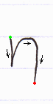
Η η

Slide 15
Θ θ

Slide 16

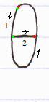
Θ θ

Slide 17
Ι ι

Slide 18


Ι ι

Slide 19
Κ κ

Slide 20
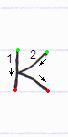

Κ κ

Slide 21
Λ λ

Slide 22


Λ λ

Slide 23
Μ μ

Slide 24


Μ μ

Slide 25
Ν ν

Slide 26

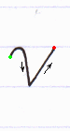
Ν ν

Slide 27
Ξ ξ

Slide 28

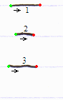
Ξ ξ

Slide 29
Ο ο

Slide 30


Ο ο

Slide 31
Π π

Slide 32

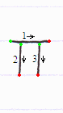
Π π

Slide 33
Ρ ρ

Slide 34


Ρ ρ

Slide 35
Σ σ\ς

Slide 36

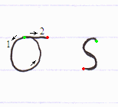
Σ σ\ς

Slide 37
Τ τ

Slide 38

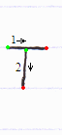
Τ τ

Slide 39
Υ υ

Slide 40


Υ υ

Slide 41
Φ φ

Slide 42
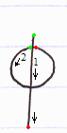

Φ φ

Slide 43
Χ χ

Slide 44

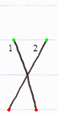
Χ χ

Slide 45
Ψ ψ

Slide 46

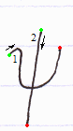
Ψ ψ

Slide 47
Ω ω

Slide 48

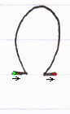
Ω ω

Slide 49
αβγδε
ζηθι
κλμνξο
πρστυ
φχψω

